Slide 1

Занятия людей
Тунян эдмон гарникович, группа 607-91

Slide 2



Вид занятия людей
Спорт
Работа
Развлечения

Slide 3

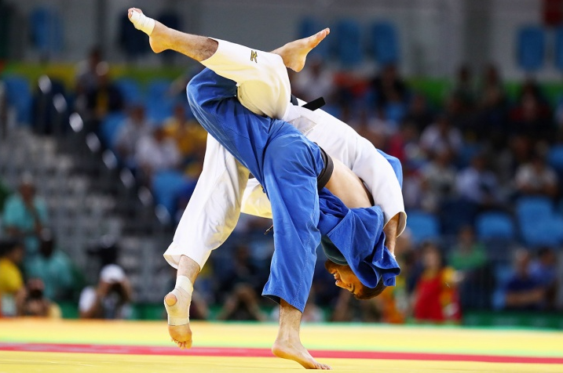
Мои любимые занятия
Программирование
Спорт

Slide 4
наши любимые клиенты
№ п./п. | Клиенты | Частота покупок в год
1 | ЧП «Бархударов» | 8,0
2. | ЗАО «Сапожок» | 7,0
3. | АО «Ваша обувь» | 5,2
4. | ЧП «Иванов» | 4,5

Slide 5
наши основные конкуренты
№ п./п. | Конкуренты | Основные достоинства
1 | ЧП «Бархударов» | 8,0
2. | ЗАО «Сапожок» | 7,0
3. | АО «Ваша обувь» | 5,2
4. | ЧП «Иванов» | 4,5

Slide 6
Диаграмма сезонности продаж

Slide 7

Что бы мне хотелось изменить в фирме
Что бы мне хотелось изменить в фирме

